Slide 1
FLIGHT SIMULATOR
Carlos Javier Medina y Andrés Miguel Villamil

Slide 2
OBJETIVOS
Implementar un simulador de vuelo en una escena haciendo uso de proscene e interactive frames.
Modificar los métodos de seguimiento de al avión para manipular la cámara en tercera persona de forma similar a los juegos de aviones.
Brindar al usuario interacción con el avión a través del teclado con movimientos de pitch up, pitch down, roll left, roll right, left yaw y right yaw.

Slide 3
INTERACCION
Speed up = ‘SHIFT’
Pitch up = ‘S’
Pitch Down = ‘W’
Left Roll = ‘A’
Right Roll = ‘D’
Left Yaw = ‘Q’
Right Yaw = ‘E’
Reinicio de Escena = ‘R’

Slide 4
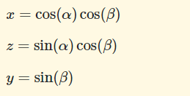
ECUACIONES

Slide 5
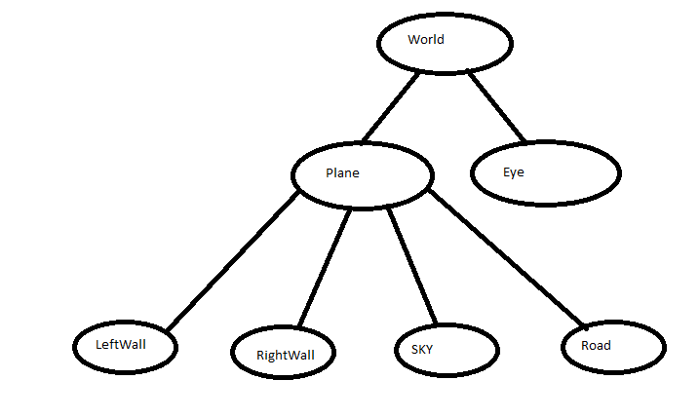
GRAFO DE ESCENA

Slide 6
DEMO

Slide 7
CONCLUSIONES
  Se logró implementar una escena cono simulación de vuelo en una pista de despegue haciendo uso de .obj, interactive frames, una escena y texturas.
  Proscene es una librería que facilita la implementación de sketches orientados a la interacción con el usuario así como el manejo de cámara escenas y frames.
  La modificación de métodos para controlar de manera personalizada la cámara en tercera persona tienen cierta complejidad.

Slide 8
GRACIAS

